Slide 1


Slide 2
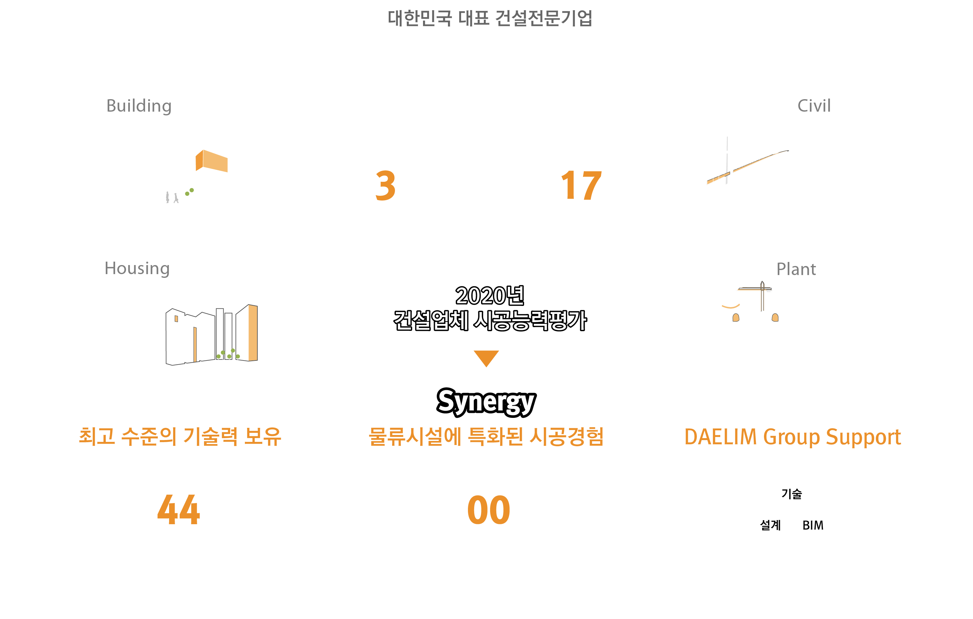

최강의 컨소시엄 구성
Why DAELIM?
01
안양물류센터 재건축사업

Slide 3


풍부한 실적 기반의 가격 경쟁력 강화
Why DAELIM?
대림만의 특화된 D-VE Tool Box
00건 제안
00.0억원 절감
최적 VE도출 (원가절감실현)
다수의 프로젝트 최적 VE 실적을 축적한 VE D/B
35개
프로젝트
4,500여개
Item
00개
Business Unit
000여개
Item
최적의 마감기준 변경 : 19건
유지관리 비용 절감을 위한 변경 : 30건
국내 표준기준 적용(KFI) : 1건
최적의 구조 시스템 변경 : 12건
성능 향상을 위한 재투자 : 2건
기타 : 8건
품질향상 및 공사비 절감
02
안양물류센터 재건축사업

Slide 4
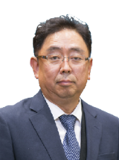
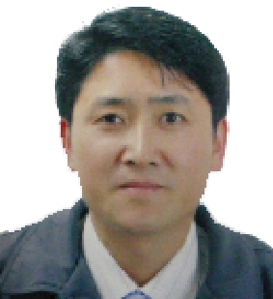
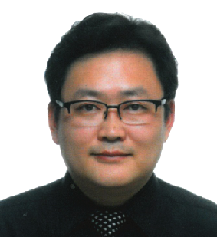


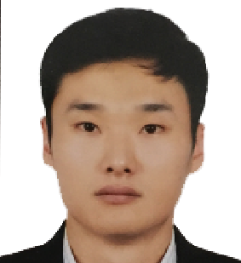

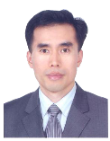
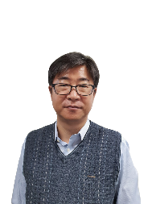

물류센터 전문 특화조직[IPD] 지원 계획
Why DAELIM?
IPD
2020년도 한국로지스틱스 학회 건설부문 대상 수상 : 건설부문 핵심과제 공로
기술임원 김상욱
T/F 팀장
송안재 부장
Facilitator
LM(화주 유치) 전문가
채정병 부장
엄현 차장
한성만 차장
감삼도 차장
김남훈 차장
구자선 차장
윤진영 차장
장동학 부장
박세환 부장
김병태 부장
건축설계 최적화
물류시설 마감기준확립
구조설계 기준 최적화
현장개설 지원
설계단계 시공간섭 확인 설계변경 요인 사전 분석
수량 및 VE 검토
수량 및 VE 검토
수량 및 VE 검토
수량 및 VE 검토
단열재 에너지 성능 효율 재 검토
최적의 마감 기준 검토
물류시설에 특화된 K-WB 보 특허 출원
최적의 구조시스템 변경
착공계 작성 등 착공전 업무 전담
인 허가 조건 등 검토
BIM 작성/운용
시공검토 및 3D 견적산출 지원
물류센터 수량 산출 기준 정립/ 공사 총괄 원가 분석
시공성 향상을 고려한 토목공법 개선
유지관리 효율성 향상을 위한 재 투자 검토
유지관리 효율성 향상을 위한 VE 검토
국내 기준을 적용한 외산 자재 국산화 검토
03
안양물류센터 재건축사업

Slide 5

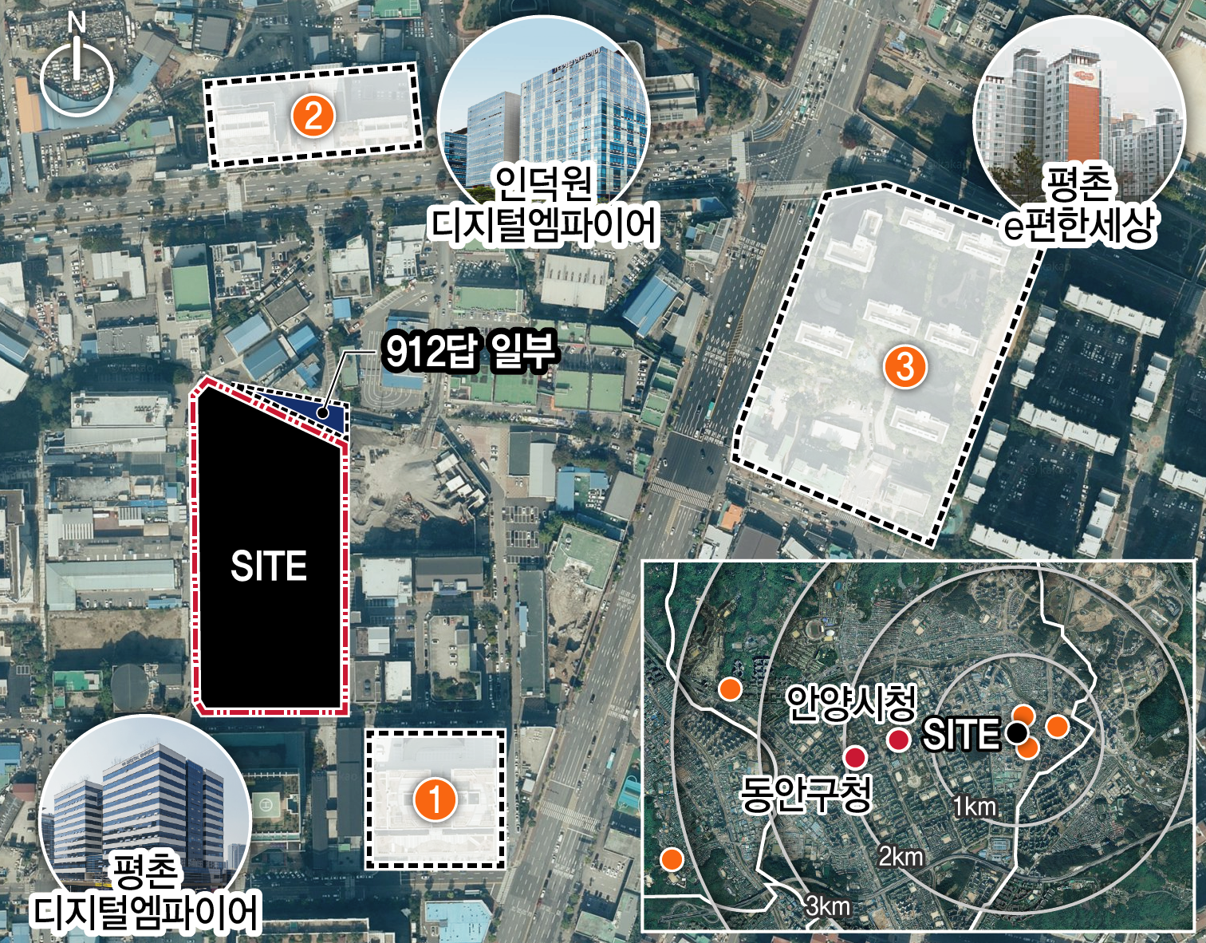
최적의 입지 최상의 건설
안양시 및 인접토지주와의 파트너쉽 활용
Why DAELIM?
Partnership Map
Partnership Map
＇
최적의 입지 최상의 건설
다수의 지역공사 수행을 통해 네트워크 활용
성공적 준공에 따른 관련기관의 우호적 평가
인허가 등 원활한 행정절차로 공사지연 방지
초근접 현장 민원분쟁 제로 노하우
열린 현장 민원게시판 및 현장 민원전담자 운영 본사 전문가들의 전사적 민원해결 실시간 지원
인접토지(912답 일부) 조기 매입을 위한 지원
인적 네트워크를 통한 매입 전략 지원 시민단체 및 안양시와의 협업을 통한 설득
2
안양 비산동
근린생활
현장명 | 발주처 | 위치 | 연면적 | 규모 | 준공일 | 비고
만안청소년수련관 | 조달청 | 경기도 안양시 만안구 안양8동 462-4번지 | 13,657 | 지하1층, 지상4층 | '08년 10월
e편한세상 평촌 | 고려개발+대림산업 | 경기도 안양시 동안구 평촌동 75-1외 6필지 | 56,705 | 지하2층, 지상16층, 7개동 | '10년 5월
인덕원 디지털 엠파이어 | ㈜KSC개발 | 경기도 안양시 동안구 관양2동 | 45,468 | 지하3층,지상 13층, 2개동 | '11년 12월
평촌 디지털 엠파이어 | 안양케이디씨프로젝트㈜ | 경기도 안양시 동안구 시민대로 387 | 51,145 | 지하3층, 지상 13층 | '18년 2월
안양 비산동 근린생활시설 | 국제자산신탁주식회사 | 경기도 안양시 동안구 관악대로 103 | 21,786 | 지하6층, 지상13층 | '17년 5월
근린생활시설
지하6층, 지상13층
1
평촌 디지털엠파이어
2
인덕원 디지털엠파이어
3
e편한세상평촌
근린생활시설
지하3층, 지상13층
근린생활시설
지하3층, 지상13층
공동주택, 7개동
지하2층, 지상16층
안양시 5개 현장 성공적 수행
지역 협업 네트워크 풀 지원
신속한 인허가 완료
공기지연 방지
민원인과의 공감
찾아가는 민원관리
소음, 교통 민원
선제적 대응 해결
신속한 인허가 완료
공기지연 방지
04
안양물류센터 재건축사업

Slide 6

Contents
Why DAELIM?
01. 현장 조직구성계획
02. 예정공정표
03. 공사착공 추진계획
04. 공사 세부 시공계획
① 주요공종 관리포인트
② 자재반입, 장비운용계획 및 가설계획
③ 현장관리포인트
④ 안전관리계획
⑤ 품질관리계획
⑥ 민원관리계획
05. 추가제안사항
안양물류센터 재건축사업

Slide 7
01. 현장 조직구성계획
01. 현장 조직구성계획
02. 예정공정표
03. 공사착공 추진계획
04. 공사 세부 시공계획
05. 추가제안사항
안양물류센터 재건축사업

Slide 8

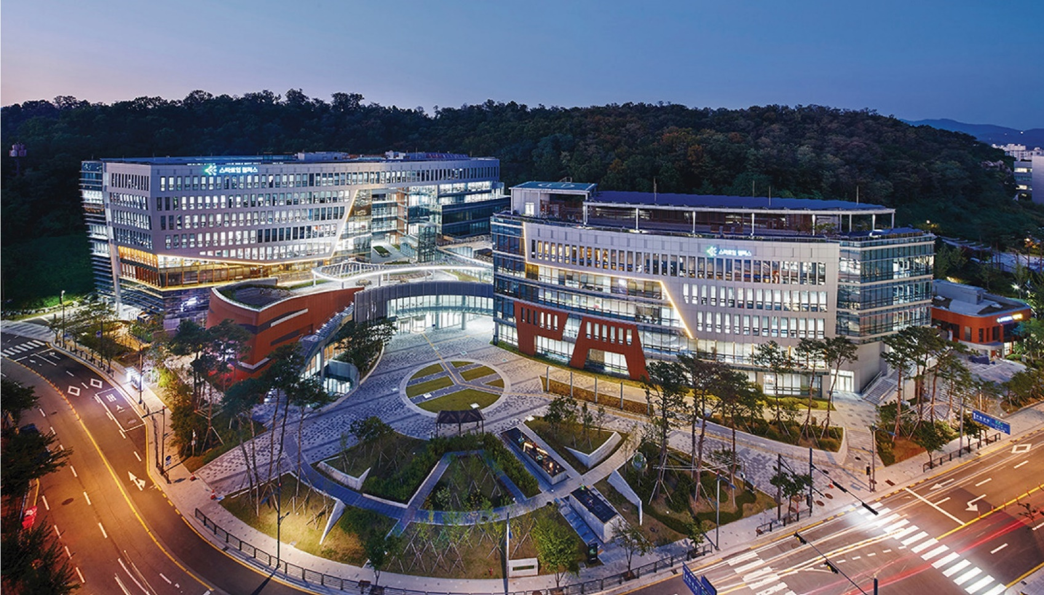
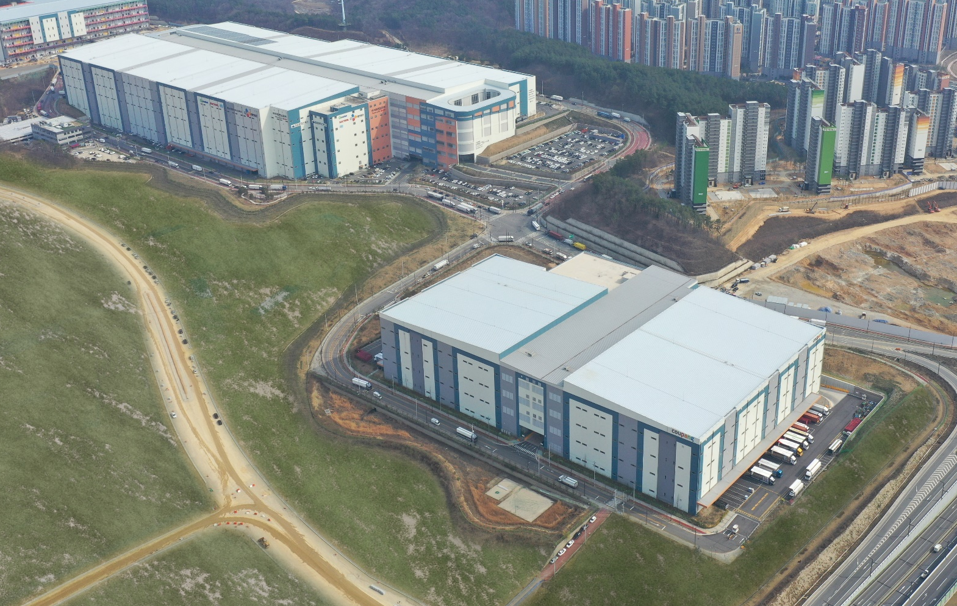
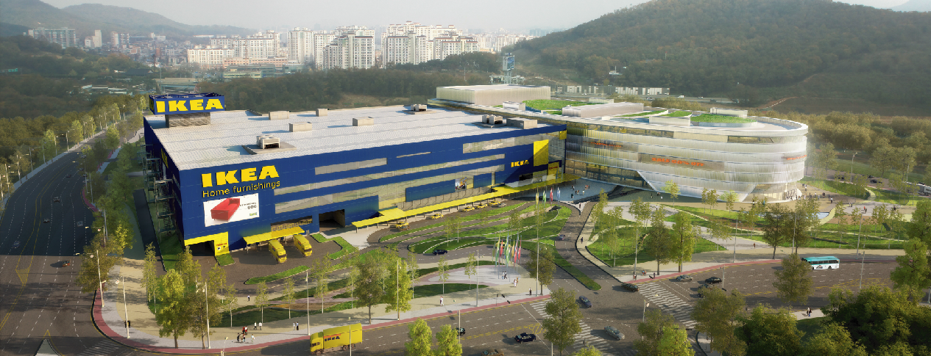
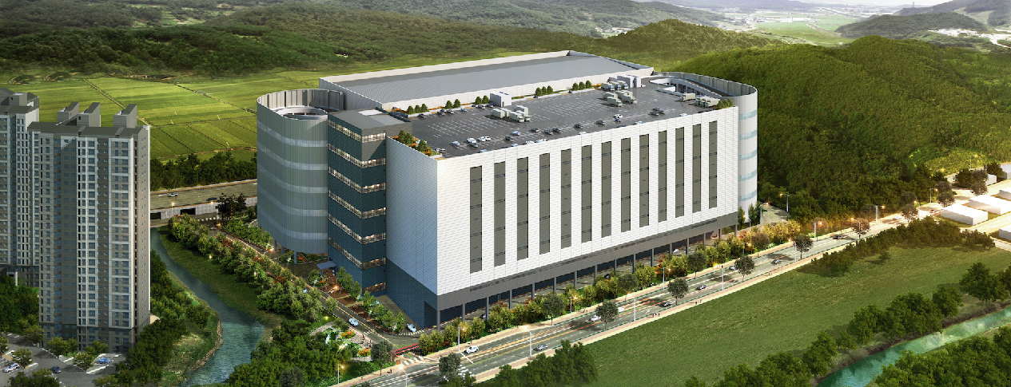
성공적 사업수행 현장대리인
판교 산학연 R&D센터
화성 동탄 물류센터 A, B블럭
김 대 림 소장
Dae Rim, Kim
동양
최대규모
총 경력 00년
연면적 : 5,727 평
연면적 : 188,991평
건축시공기술사
특급 품질관리자
▶
▶
▶ 동양 최대규모 화성동탄 물류센터 현장 대리인 수행
ㆍ발주처 : ㈜케이에코로지스
ㆍ공사기간 : 2016년 3월~2018년 12월(33개월), B2F~4F 2개동
ㆍ연면적 : 188,991평
이케아 광명점 신축공사
고양 로지스틱스 파크
국내
1호점
▶ 동양 최대규모 화성동탄 물류센터 현장 대리인 수행
ㆍ발주처 : ㈜케이에코로지스
ㆍ공사기간 : 2016년 3월~2018년 12월(33개월), B2F~4F 2개동
ㆍ연면적 : 188,991평
연면적 : 39,793평
연면적 : 60,361평
▶
▶
총 00건 사업수행
다수의 물류센터 시공 경험과 도심지공사 특성에 적합한 현장대리인
05
안양물류센터 재건축사업

Slide 9
성공적 사업수행 현장대리인
김 대 림 소장
김 대 림 소장
Dae Rim, Kim
Dae Rim, Kim
총 경력 00년
총 경력 00년
건축시공기술사
특급 품질관리자
건축시공기술사
특급 품질관리자
▶ 주요이력
▶ 주요이력
0000년 0000물류센터
0000년 0000물류센터
0000년 0000물류센터
0000년 0000물류센터
0000년 0000물류센터
0000년 0000물류센터
0000년 0000물류센터
0000년 0000물류센터
0000년 0000물류센터
0000년 0000물류센터
0000년 0000물류센터
0000년 0000물류센터
총 00건 사업수행
총 00건 사업수행
판교 산학연 R&D센터
화성 동탄 물류센터 A, B블럭
이케아 광명점 신축공사
고양 로지스틱스 파크
국내
1호점
동양
최대규모
연면적 : 5,727 평
연면적 : 188,991평
연면적 : 39,793평
연면적 : 60,361평
다수의 물류센터 시공 경험과 도심지공사 특성에 적합한 현장대리인
06
안양물류센터 재건축사업

Slide 10

최적의 공사조직 구성
현장대리인
본사조직
김 대 림 소장
전문분야 컨설턴트
건축사업팀
건축기술팀
건축공사팀
안전보건팀
경영기획팀
회계팀
경영정보팀
전담 현장지원
기술지원 컨설팅
PC
초평탄
건축설계팀
외주조달팀
각종인증
건축(5명)
토목(1명)
기계(2명)
전기(1명)
설계(1명)
관리(1명)
품질/안전(4명)
기술인력 투입 집계표
구분 | 소장 | 건축 | 토목 | 기계 | 전기 | 설계 | 관리 | 품질/안전 | 계
인원 | 1 | 5 | 1 | 2 | 1 | 1 | 1 | 4 | 16명
골조공사 책임자
마감공사 책임자
기계 책임자
전기 책임자
공사 책임자
총 경력 00년
Project Manager
총 경력 00년
총 00건
사업수행
특급기술자
김 책 임 차장
0000 현장
0000 현장
박 공 사 차장
마 공 사 차장
나 기 계 차장
전 전 기 차장
0000 물류센터
0000 물류센터
0000 물류센터
0000 물류센터
0000 물류센터
0000 물류센터
0000 물류센터
0000 물류센터
물류센터 경험자 중심의 최정예 조직구성 및 00년 이상 최상의 인력배치
07
안양물류센터 재건축사업

Slide 11
02. 예정공정표
01. 현장 조직구성계획
02. 예정공정표
03. 공사착공 추진계획
04. 공사 세부 시공계획
05. 추가제안사항
안양물류센터 재건축사업

Slide 12
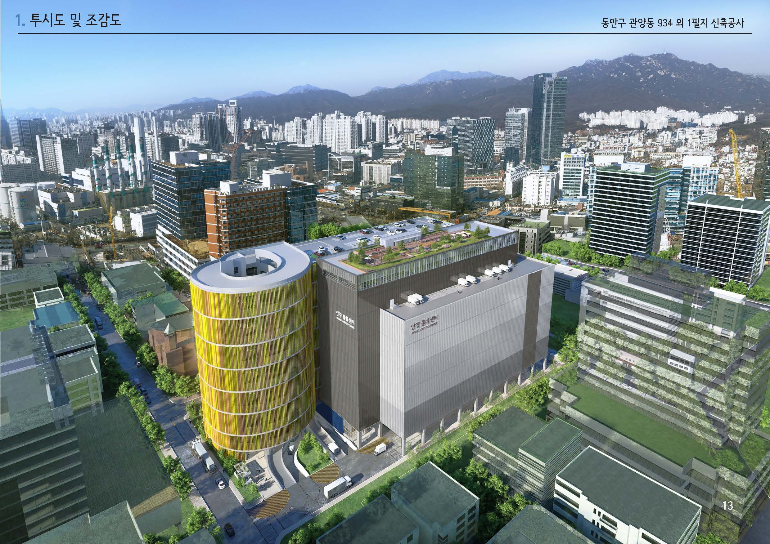
주공정(CP) 분석 및 최적공기 제안
착공
(2020.11.01)
철거 완료
(2021.01.31)
사용승인 완료
(2023.01.31)
책임 준공
(2023.03.31)
철거, 신축/사용승인, 시운전/온도강하 = 총 29개월
철거공사
(3개월)
토공사
(0개월)
요약공정표
석면처리
친환경공법
골조공사
(00개월)
직상차 극대화
무진동 발파공법
마감공사/사용승인
(00개월)
최적 양중장비 투입
PC공사 최적 조닝
매스콘크리트 고품질 확보
BIM 3D 디지털 목업
화재안전특별관리
시운전/온도강하
(2개월)
단계별 종합시운전
체계적 인수인계
성공적 사업수행을 위한 최적의 공사기간 29개월 제안
08
안양물류센터 재건축사업

Slide 13
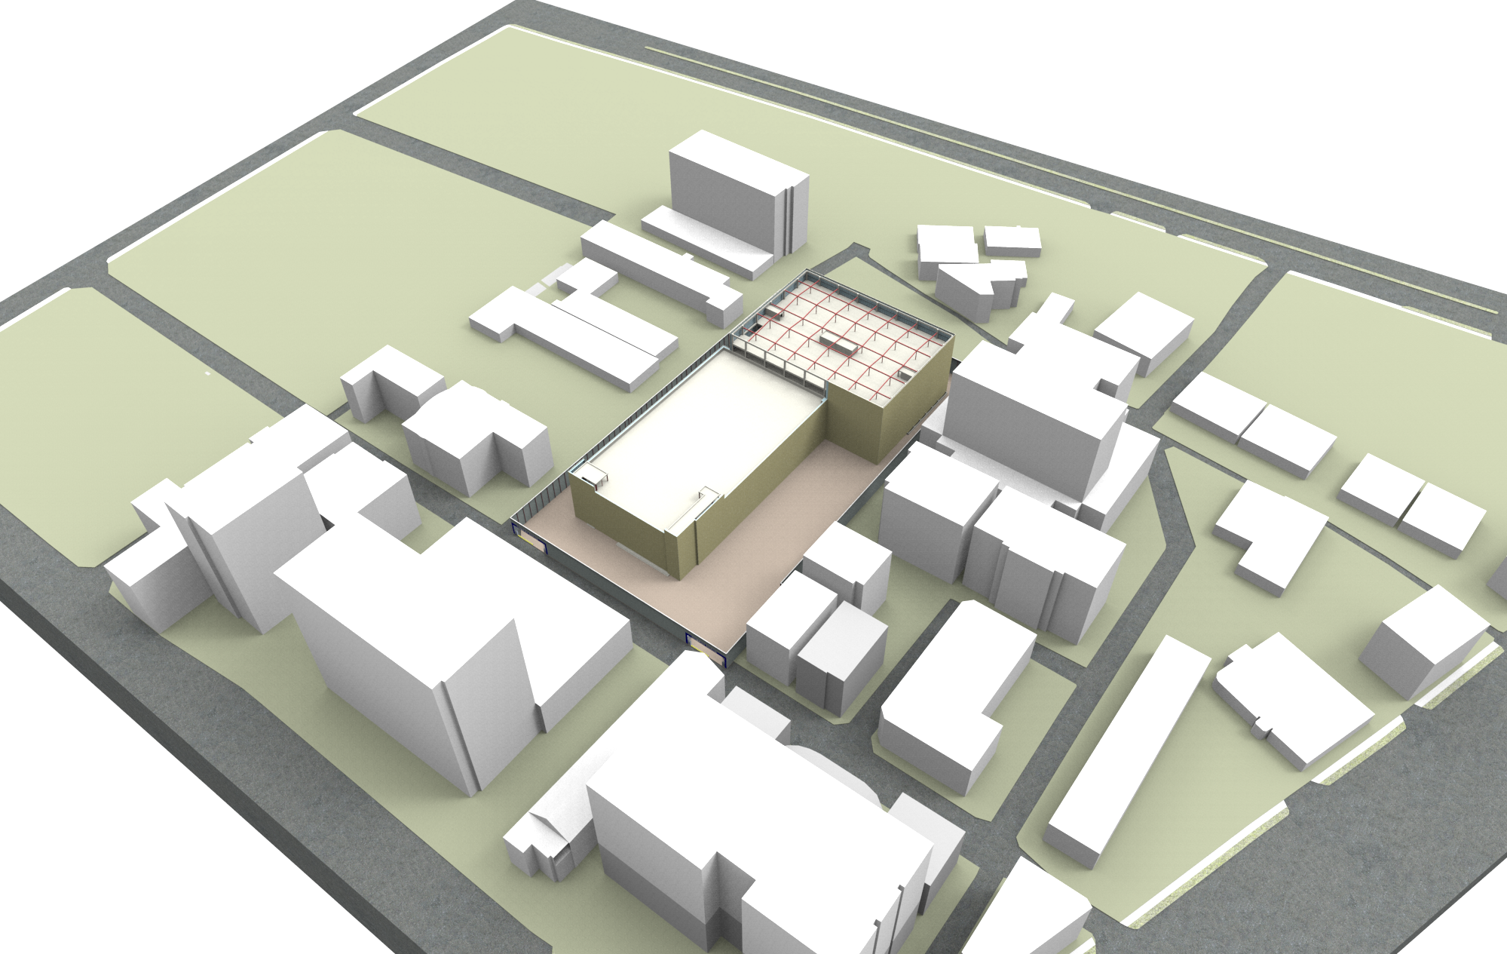
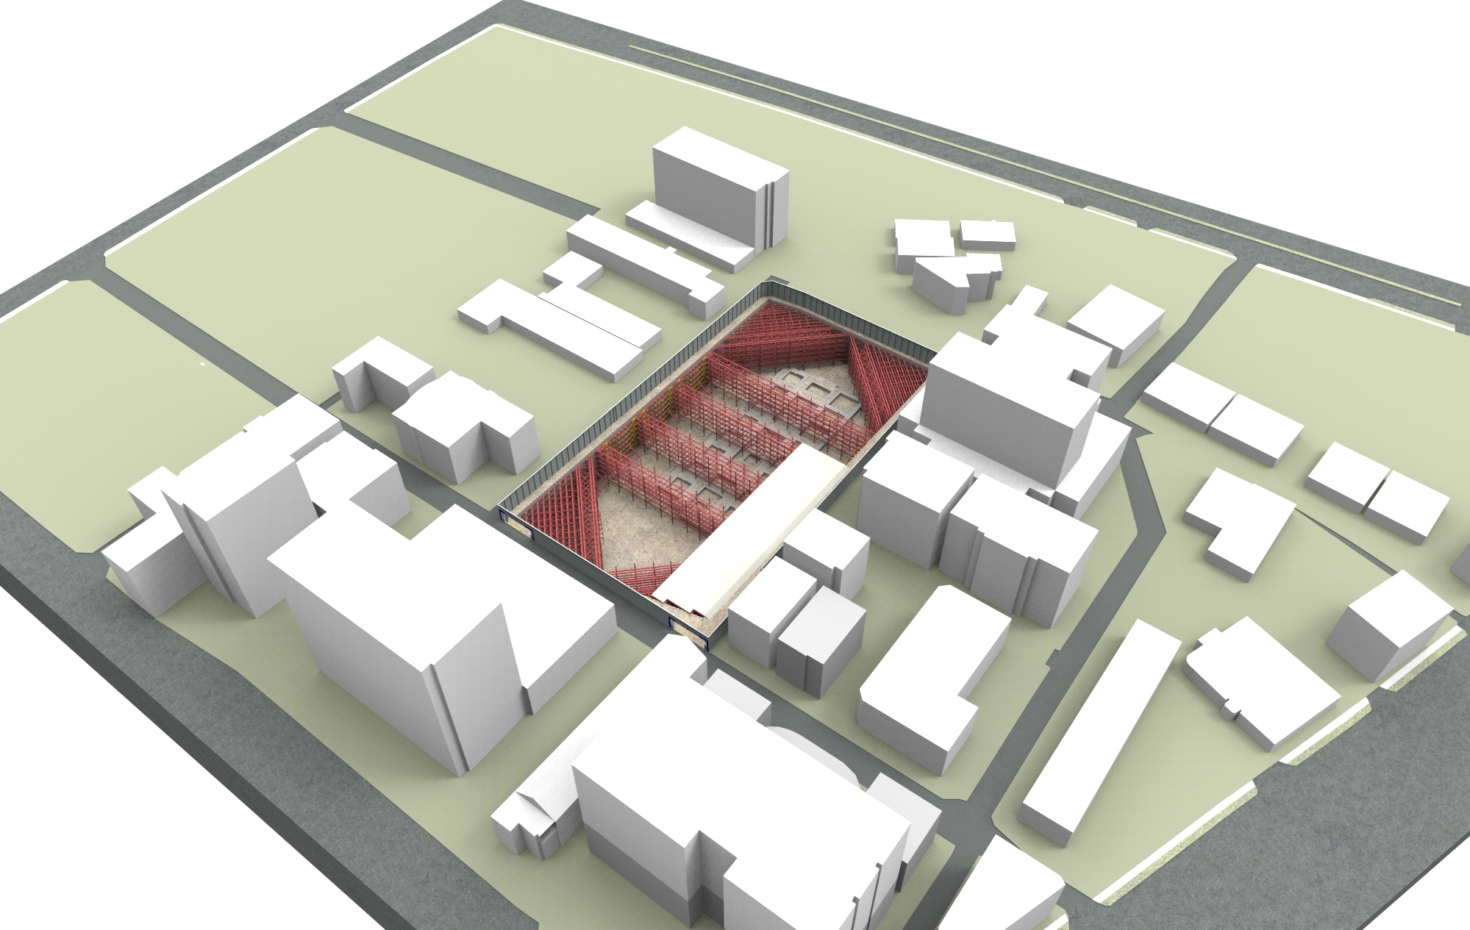
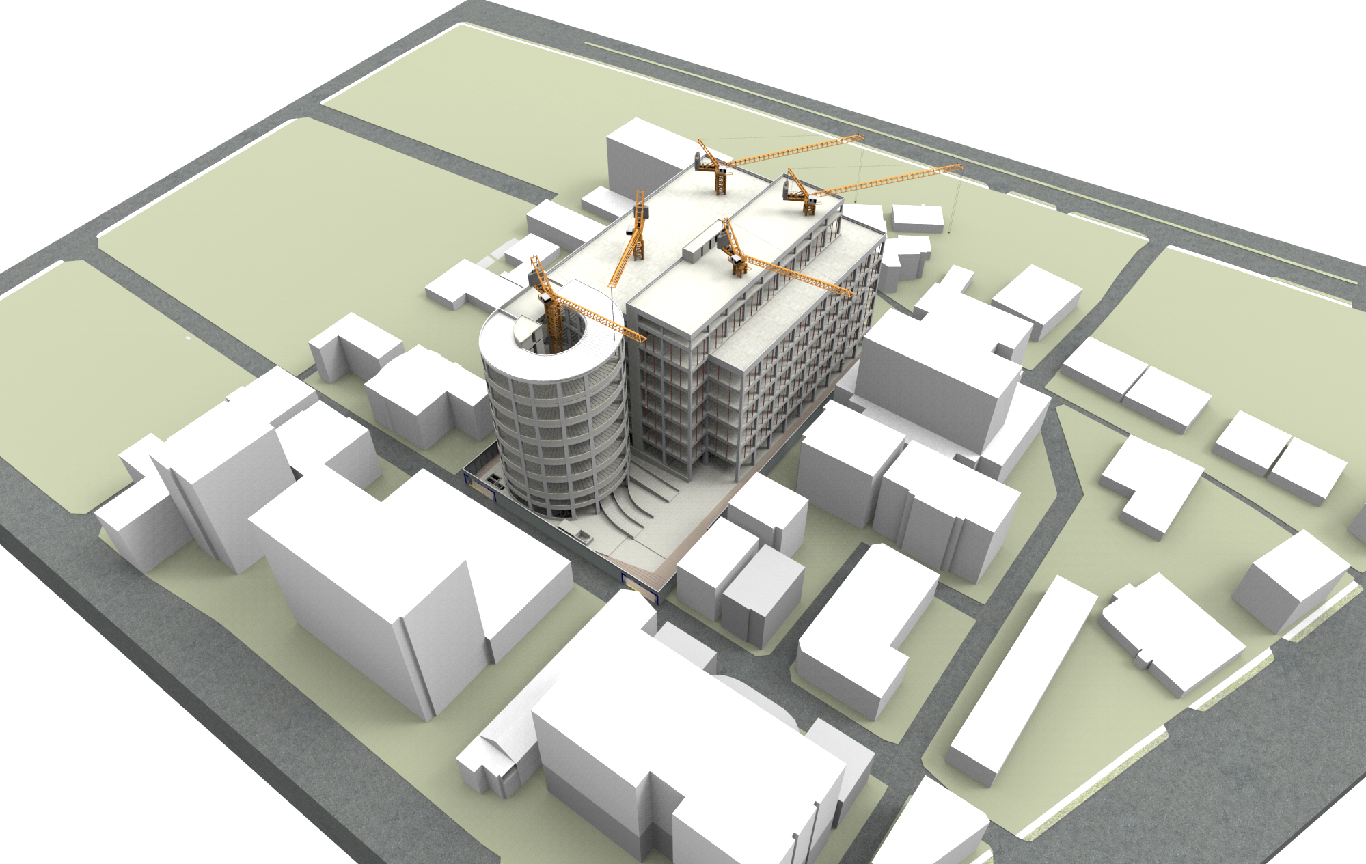
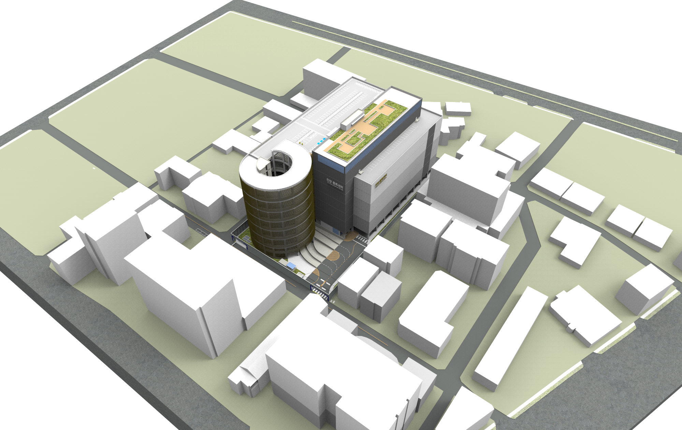
마스터스케쥴 및 공정 시뮬레이션
구 분 |  | 2020 |  |  | 2021 |  |  |  |  |  |  |  |  |  |  |  | 2022 |  |  |  |  |  |  |  |  |  |  |  | 2023
 |  | 10월 | 11월 | 12월 | 1월 | 2월 | 3월 | 4월 | 5월 | 6월 | 7월 | 8월 | 9월 | 10월 | 11월 | 12월 | 1월 | 2월 | 3월 | 4월 | 5월 | 6월 | 7월 | 8월 | 9월 | 10월 | 11월 | 12월 | 1월 | 2월 | 3월 | 4월
Milestone
철거공사
공통가설 및 토공사
골조 공사 | RC 공사
 | PC 공사
마감공사
착공
철거 완료
토공사 완료
골조공사 완료
사용승인 완료
준공
가설 및 철거
토공사
골조공사
마감공사
시운전
주공정 (CP)
철거
[동절기]
[우 기]
[동절기]
주52시간제 반영
공통가설
근로기준법 개정안
68시간
52시간
터파기
레미콘 8.5제 반영
마스터스케줄
평일 40시간
평일연장
12시간
휴일(주말)
16시간
기초
평일 40시간
연장
12시간
지하층 골조
램프 & 코어
PC공사
우기
공사불능일 반영
초평탄 바닥
외벽 판넬공사
액상하드너
내부 마감공사
지붕판넬
[동절기]
[우 기]
시운전
잔손보기
철거단계
지하골조단계
지상골조단계
마감공사단계
철거공사 단계
지하층공사 단계
지상층공사 단계
마감공사 단계
09
안양물류센터 재건축사업

Slide 14
주공정(CP) 공기 최소화 방안
조닝 및 장비투입계획
공기최소화 공법 적용
핵심공종
PC최적조닝
양중장비 적극투입
1. PC공사
- DSMⅡ + 더블보 공법
2. 초평탄 공사
-MFRC 공법
5개존 분할 및 고사양 타워크레인 5대 투입, 시공성 극대화
타설 없이 PC기둥 조립 가능, 초평탄 마감공사 공정 최소화
최적 조닝 및 신공법 적용을 통한 공기 최소화
10
안양물류센터 재건축사업

Slide 15
03. 공사착공 추진계획
01. 현장 조직구성계획
02. 예정공정표
03. 공사착공 추진계획
04. 공사 세부 시공계획
05. 추가제안사항
안양물류센터 재건축사업

Slide 16

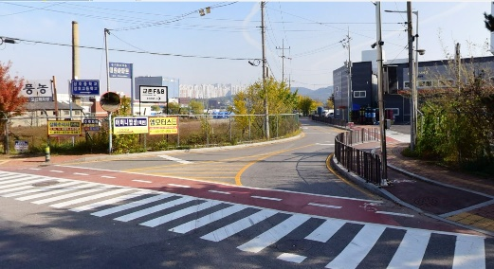
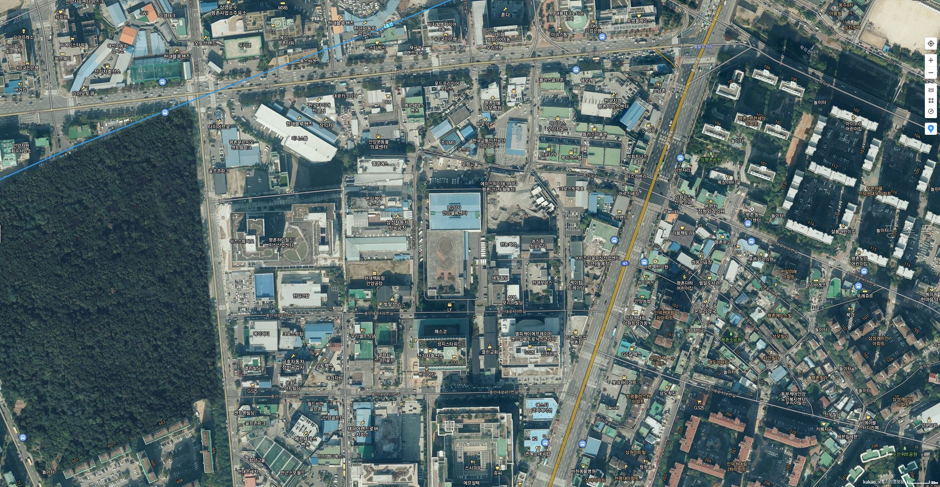
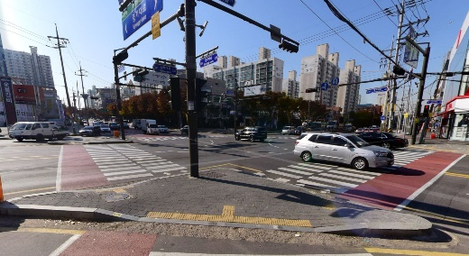
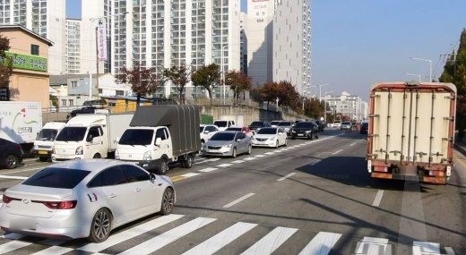
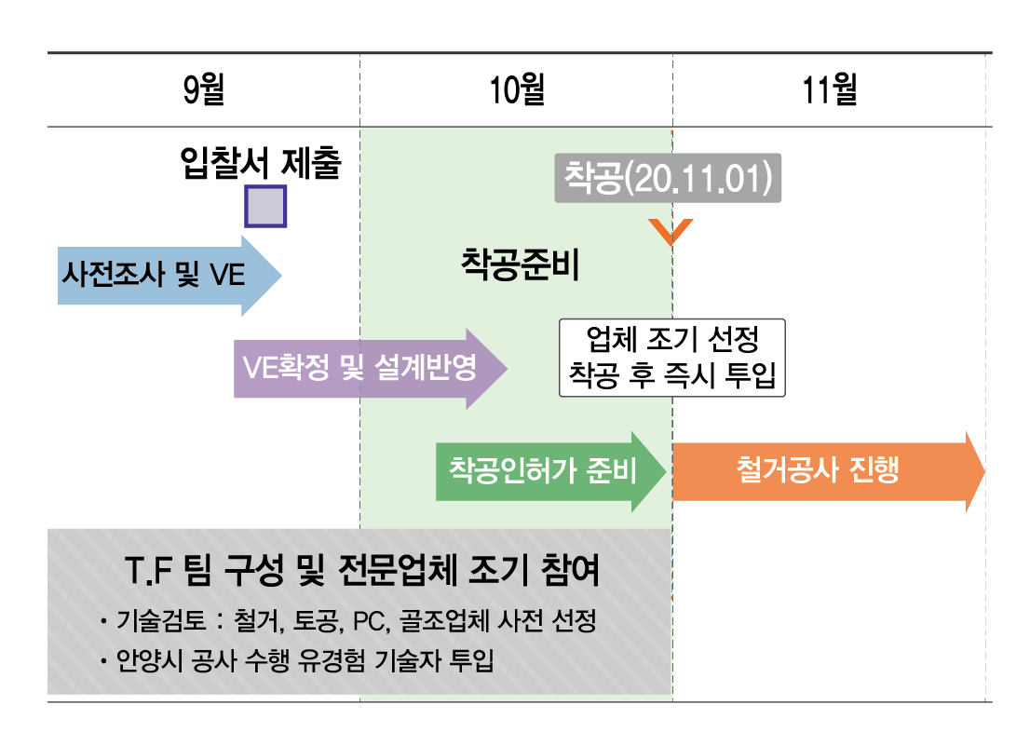
2
1
대형차량 이동로 사전파악
입지분석 및 원활한 공사착공계획
민
C
원
3
집
중
관
리
철저한 사전조사 및 프로젝트 이해
지
공사 리스크
역
대규모 철거 공사
도심지 근접 공사
현장출입구 1개소
출입구#2
2
벌말
오거리
◀오산TG 통과 방향
시민대로
C
SITE
작업중
A
1
대규모 철거공사
B
매직패널 설치 및 친환경 공법 적용
도로개설(예정)
에이스
하이테크
오산TG
A
B
평촌하이필드
지식산업센터
철거
건물
흥안대로
현장답사 5회 및 Value Eengineering 실시
조기착공 준비
대형차량동선 사전 공지로 원활한 현장진입
벌말
성당
공사차량
진입동선
출입구
열린
교회
성지
스타위드
엘피케이
2
도심지 근접 공사
3
현장출입구 1개소
저소음 친환경 공법 및 민원제로화
대형차량 진출입관리 및 교통안전 확보
T.F팀 구성 및 전문업체 조기 투입
사업 특성의 완벽한 이해로 공기 리스크 사전제거 및 원활한 공사착공
11
안양물류센터 재건축사업

Slide 17
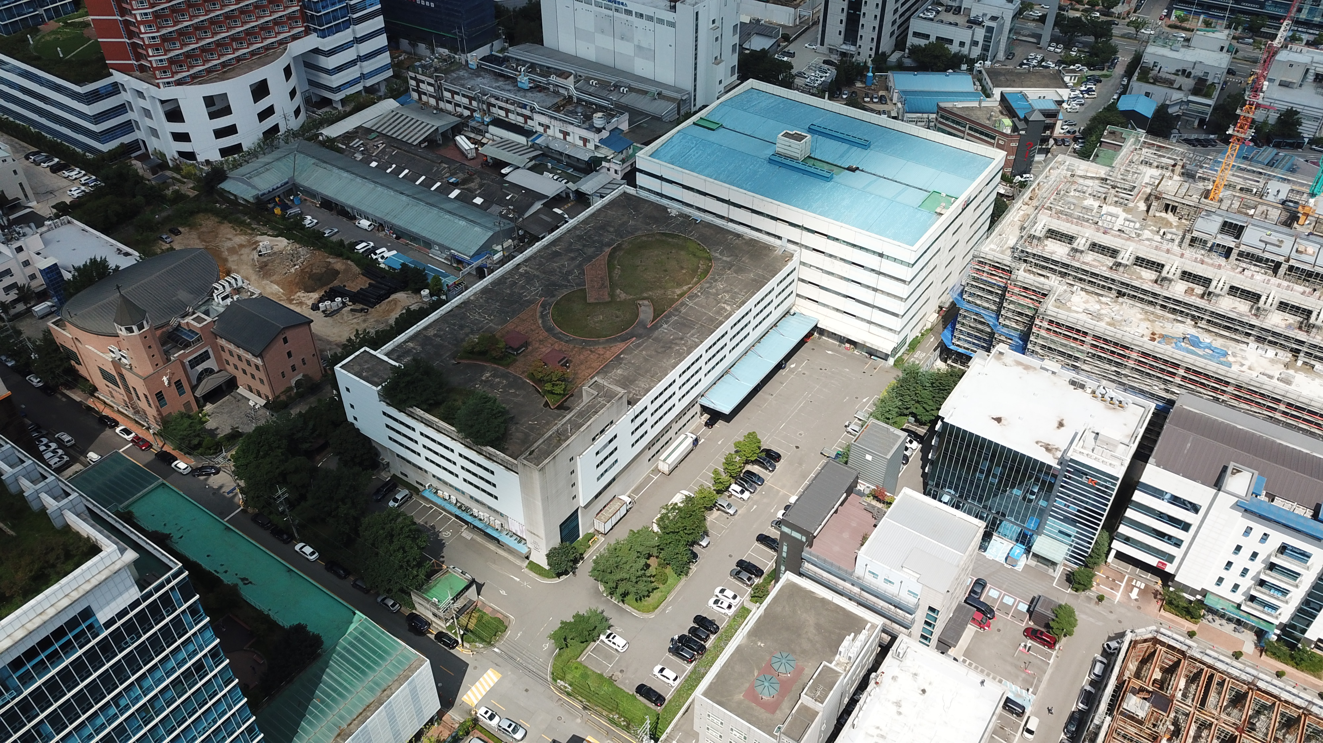
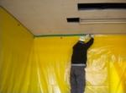
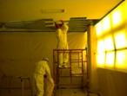
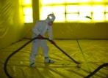
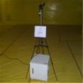

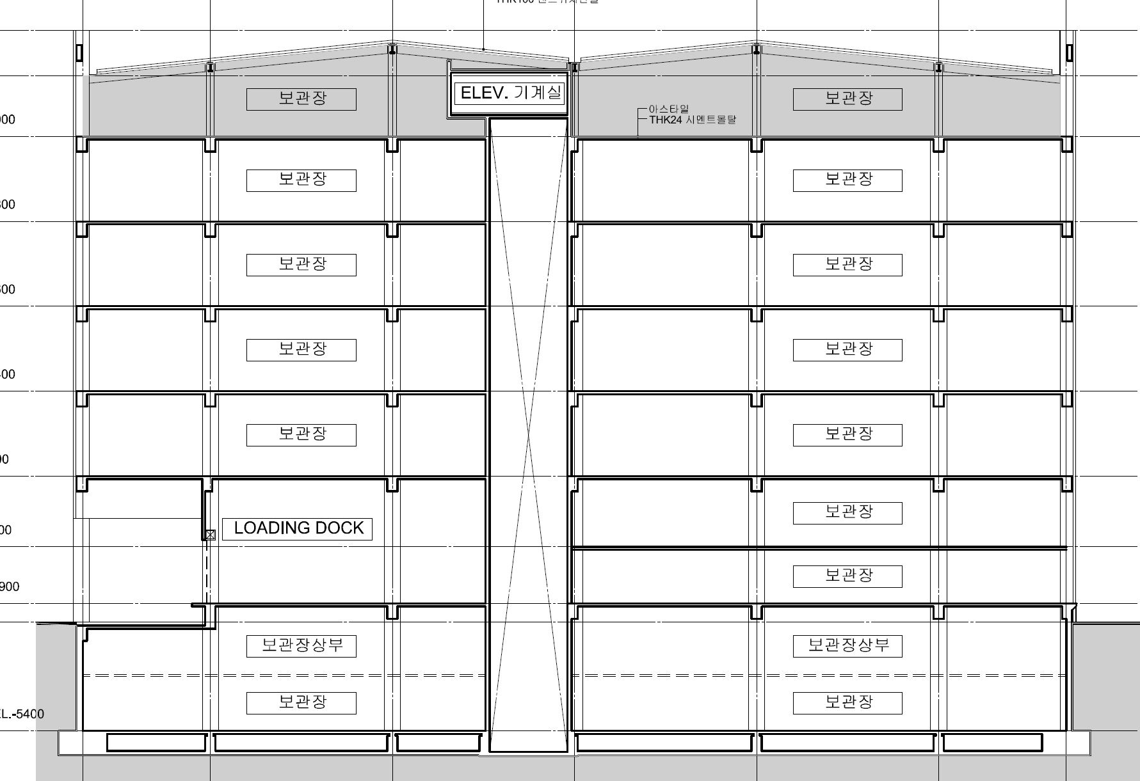
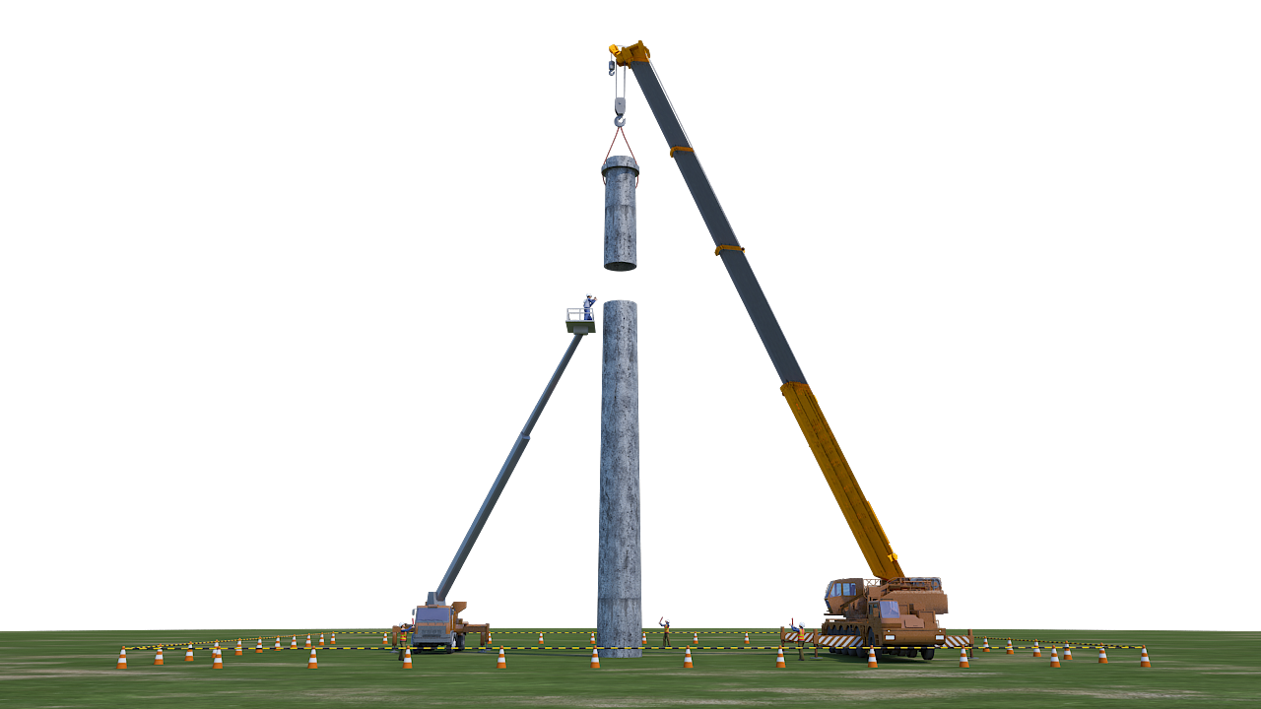
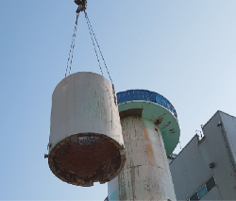
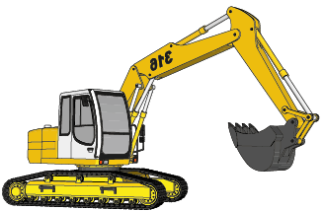
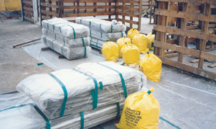
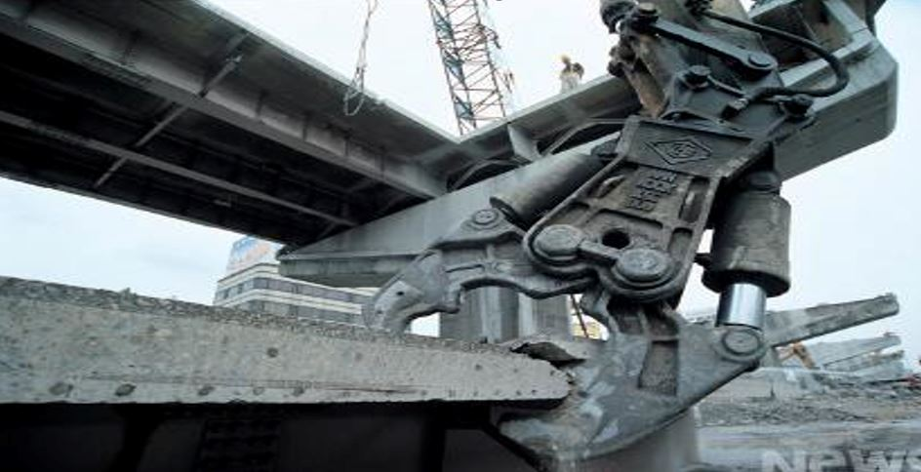
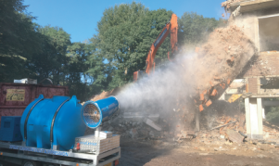
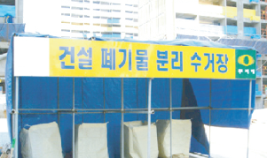
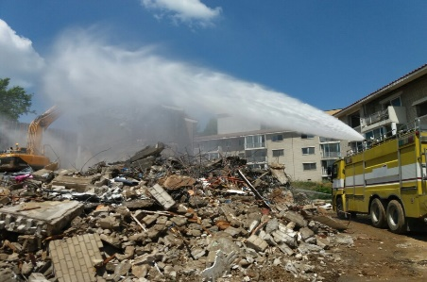
석면 해체 및 환경친화적 철거방안
석면처리절차
굴뚝 커팅 양중 철거 (커팅 블록화 공법)
철거건물 주변
분진, 소음 방지 펜스 설치
석면 해체 관련 규정 준수
외부마감 후철거
사전신고 안전교육
보양 및 음압설비
고층고 잭써포트 설치
석면 해체, 제거
철거진행방향
포장/반출 및 청소
매직패널
공기질 측정
폐기물분리수거장
시각화 공정관리
철거 진행방향
저소음/저진동 공법 적용(압쇄공법)
친환경 공법
2차 차단 : 매직패널
굴뚝 철거 커팅 블록화 공법 적용
1차 차단 : 외벽 마감
무인살수 스프레이 배치
(60~150M 살수)
가설방음펜스
+ 분진방지망
법규검토
커팅 양중 철거
굴뚝높이 31m미만
유해위험방지 계획서 제출 생략
1차 철거
50Ton 크레인
석면폐기물 밀봉 반출
저소음/저진동 공법 적용
철거시 실시간 살수
시각화 공정관리
양중능력 고려
20Ton 이하
분할 양중
ㅇㅇㅇㅇㅇㅇㅇ
12
2차 철거
안양물류센터 재건축사업
할석 철거
신호수 배치
커팅 및 양중작업 안전 확보
분리수거장 운영

Slide 18
04. 공사 세부 시공계획
01. 현장 조직구성계획
02. 예정공정표
03. 공사착공 추진계획
04. 공사 세부 시공계획
05. 추가제안사항
안양물류센터 재건축사업

Slide 19









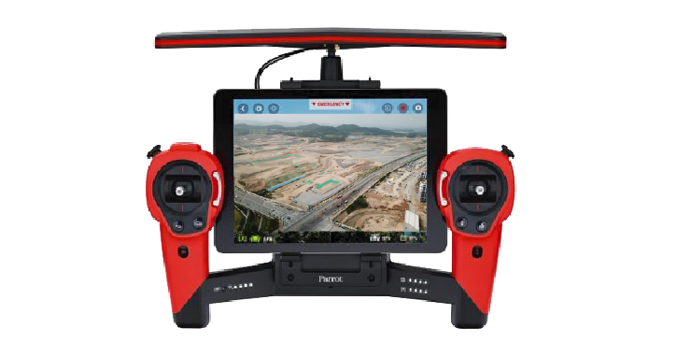
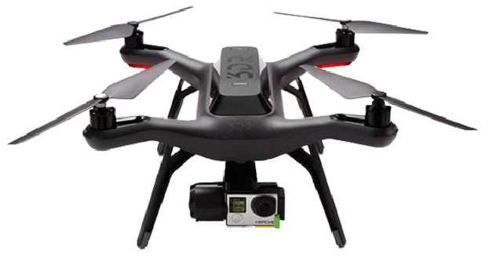
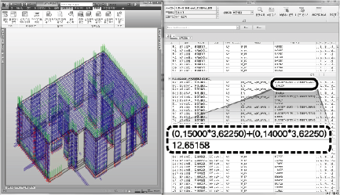
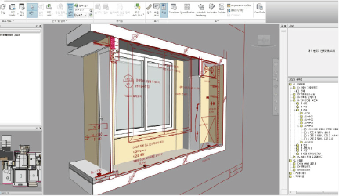
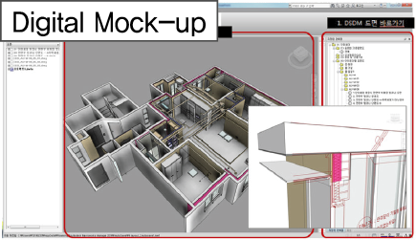

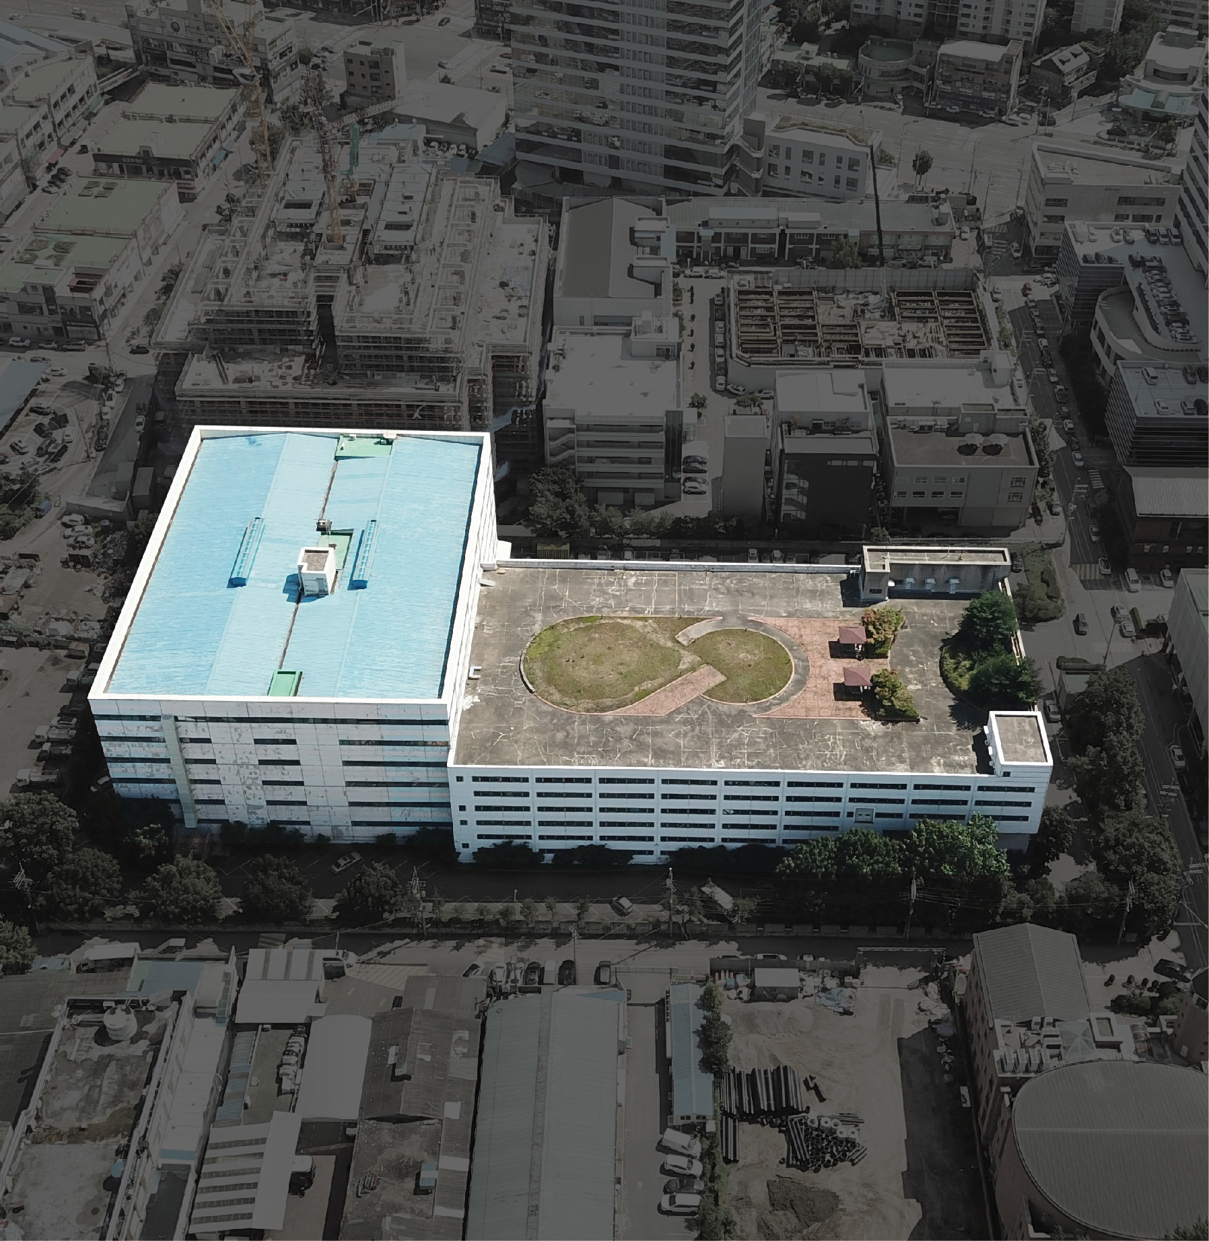





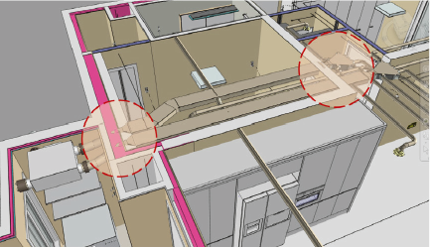
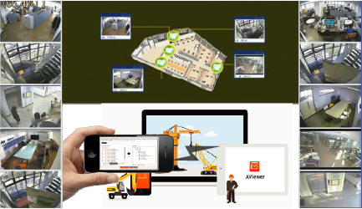
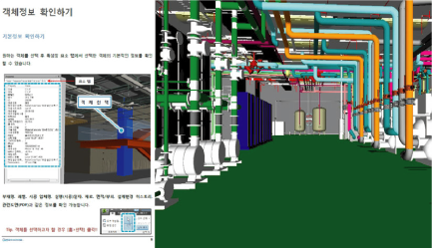
물류창고 최다실적 대림만의 기술력
① 주요 공종 관리 포인트
Know-how
Hi-tech.
Method
하자제로
물류창고
고품질
실현
시설물 안정화
100%
유지
물류창고 빅데이터 활용
디지털 Mock-Up
자재·공법
D-VE Tool Box
3D 시뮬레이션
대림보유 신기술
유사 실적공사 분석
오시공·재시공 방지
품질·시공성 향상
설계·시공 정합성 검증
BIM활용 초정밀 시공
신기술·신공법 적용
PC특허
(더블빔 + DMS-Ⅱ)
13
안양물류센터 재건축사업
무선 통신
BIM 이용
물량산출
상세도
작성
디지털
목업
착공전 인접
건물 전수조사
지속적인
실시간모니터링
원격제어
사진
사진
영상전송
V
SITE
스마트 드론 시스템
18m
BIG
DATA
3D기반 품질관리
인접현장준공 (2018.02)
사진
사진
초음파
풍속계
블랙박스
안전모
지능형
CCTV
시공성
검토
PMIS
연계
하자보수
관리 연계
민원요인
선제적 대처
열린현장
투명한소통

Slide 20
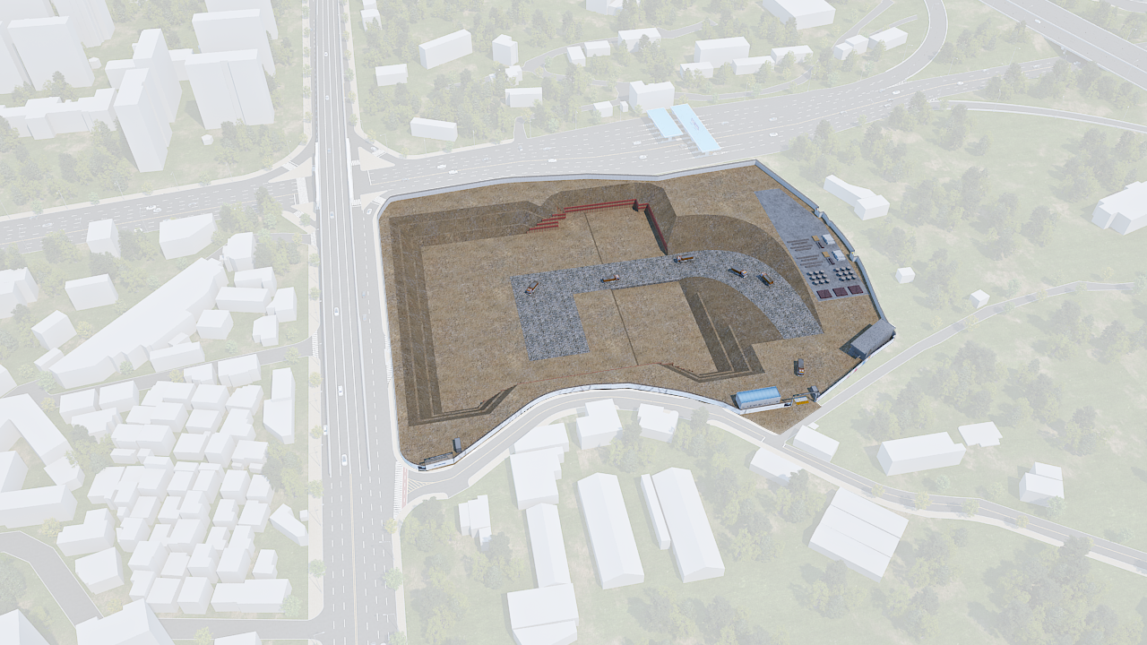
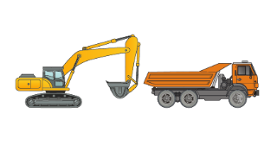
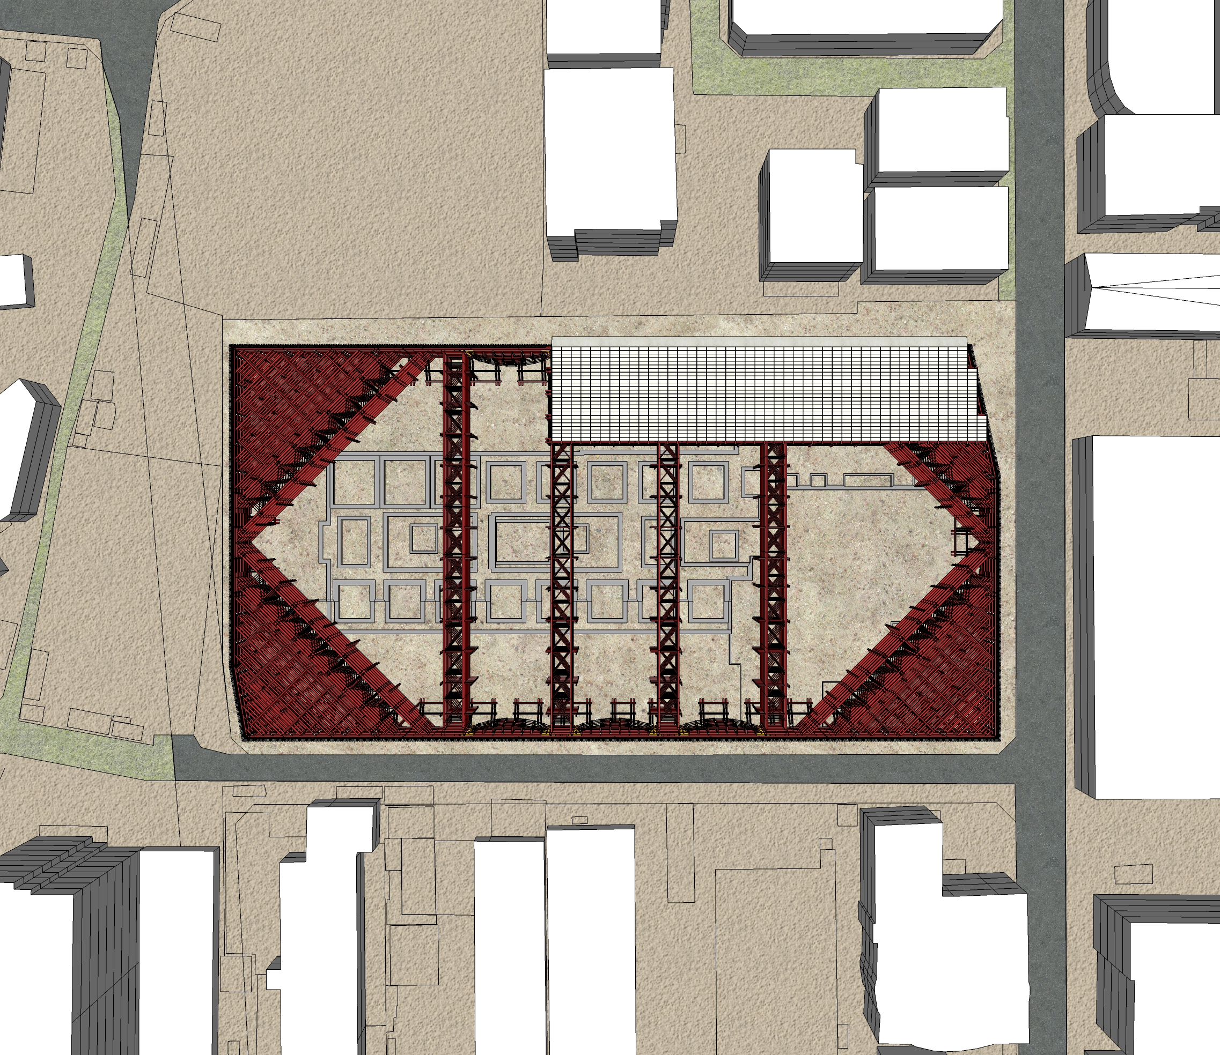
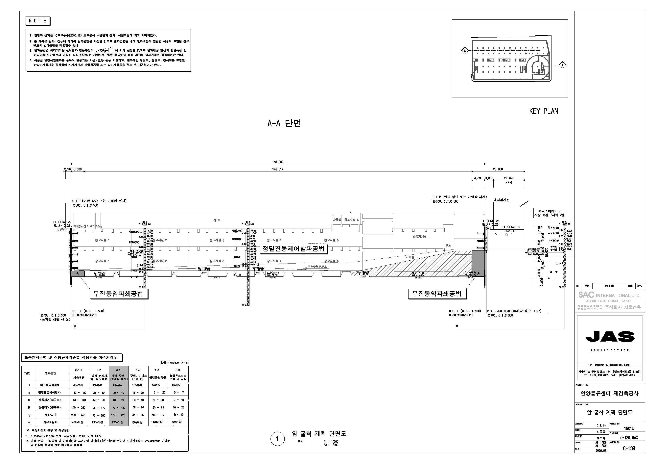

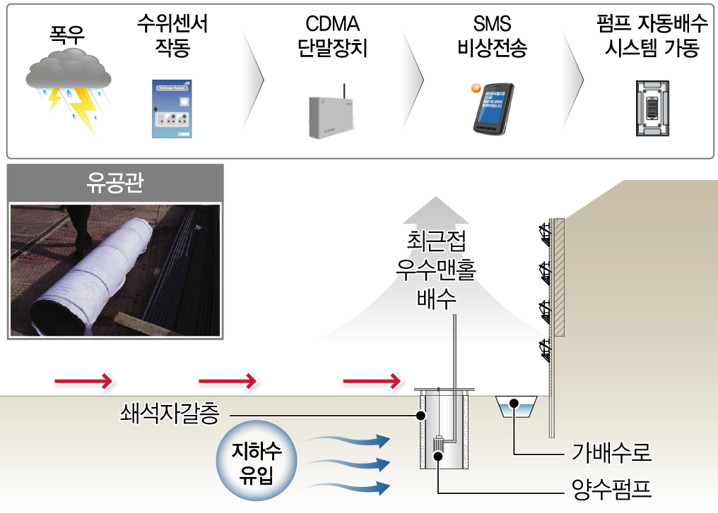


터파기 토공량
3단 오픈컷
Strut 버팀대
제안
제거식 어스앵커
전체 토공량 : 238,300㎥
시공성 향상 및 공기 최소화
토공사 조닝계획 및 흙막이 공사
① 주요 공종 관리포인트
터파기 4팀
터파기 1팀
터파기 토공량
암발파 공법
토공량을 고려한
터파기 4개팀 투입
(일 반출량 : 2,900㎥)
작업진행방향
전체 토공량 : 000,000㎥
최단거리 사토장 확보
무진동 암파쇄공법
복공형
세륜기 설치
터파기 3팀
친환경 가설방음펜스
정밀진동제어발파공법
토사 반출량 고려
세륜기 추가설치
터파기 2팀
제거식 어스앵커
출입구#1
출입구
최단거리 사토장 확보
터파기 1팀
방진공 설치
출입구#2
토공사 핵심사항
방진공 설치를 통한 진동영향 최소화
작업진행방향
집중호우대비 자동배수시스템
어스앵커(제거식) 공법
제거식 앵커 내하체
천공(설계 여유치 확보)
터파기 2팀
터파기 3팀
앵커
앵커체 삽입/1차 그라우팅
자유장
케이싱 인발/2차 그라우팅
토공량을 고려한
터파기 3개팀 투입
(일 반출량 : 0,000㎥)
IPS 공법 : 지하골조공사 시공성 향상
정착장
인장/정착, TEST
시공각도 준수 및 시공후 인장력 테스트
제안
VE아이템
ㅇㅇㅇㅇ ~ 시공성 향상
영구배수 공사
수위센서에 의한 자동배수로 굴착면 침수방지
POD관(PVC PIPE)
ㅇㅇㅇㅇㅇㅇㅇ
드레인 보드
14
안양물류센터 재건축사업
SUMP PIT 5개소 (1,500X1,500X2,500)
영구배수로 기초바닥 양압력 관리

Slide 21







골조공사 시공성 및 고품질 확보방안
① 주요 공종 관리포인트
A
철근 가스압접이음
기둥철근 선조립 공법
지하골조 수직조닝 7회 타설
흙막이 해체 7회
1F
B1F
A
벽체 타설
&
흙막이 해체
반복
B
B2F
Pre-fab 공법 적용으로 시공성 향상
매스 기초콘크리트 타설 계획
B
C
C
기초콘크리트 2회 분할 타설
시공이음 지수판 설치
합벽 전용 시스템 거푸집 설치
실시간 온도관리
기초타설
모바일 계측
2차 타설
1차 타설
기초 콘크리트 온도균열 방지 및 고품질 확보
프리패브 시스템화 자재/공법 적용으로 시공성 향상 및 안전성 확보
15
안양물류센터 재건축사업

Slide 22


PC공사 시공성 및 고품질 확보방안
① 주요 공종 관리포인트
조닝 및 Erection 계획
양중장비 운영계획
구 분 | T/C #1,2,3,4,5 | 비고
TYPE | Luffing
JIB Length | 50m
Tip Load | 13.0Ton | 50m
Load | 22.5ton | 30m
투입대수 | 5대
22.5Ton
22Ton
최대양중능력
최대양중부하
T/C #1
T/C #2
OK
50m
T/C #1
T/C #2
30m
T/C #3
T/C #4
T/C #5
H/C(100ton)
작업중
T/C #3
T/C #4
T/C #5
해체순서
T/C#5 해체용 H/C(100ton) 투입
T/C
#1
T/C
#2
T/C
#3
T/C
#4
T/C
#5
5개존 분할, 사전 3D 시뮬레이션을 통한 간섭검토 및 정밀시공
양중부하분석을 통한 최적장비 타워크레인 5대 적극 투입
현장여건을 고려한 양중장비 투입 및 조닝계획으로 시공성 극대화
16
안양물류센터 재건축사업

Slide 23
냉동창고 정밀시공 및 고품질 확보방안
① 주요 공종 관리포인트
관리계획 1
관리계획 2
관리계획 3
전문업체 자료 접수
시각화 공정관리
시각화 공정관리
시각화 공정관리
ㅇㅇㅇㅇㅇㅇㅇ
17
안양물류센터 재건축사업

Slide 24









바닥 평활도 FM기준 : “FM3”
UK-TR34-4th Edition 기준
등급 | 적용 바닥의 용도 | 확인
 |  | E | F
FM3 | ㆍ콘크리트 직접 마감된 소매점 바닥 ㆍSide-Shift 기능없이 Reach Truck을 8m 높이까지 사용하는경우 ㆍSide-Shift 기능이 있고 Reach Truck을 13m 높이까지 사용하는 경우 | 8.0 | 2.2
마모저항도 : “AR1”
BS8204기준
등급 | 적용 바닥의 용도 | 용도 | BS 8204 Test Limits(mm)
AR1 | ㆍ매우높은 마모, 철재 또는 단단한 수지바퀴 등의 주행으로 인한 바닥의 충격이나 마모 | 일반생산 공장, 창고, 물류센터 등 | 0.10
바닥공사 초평탄 고품질 시공 및 조닝계획
① 주요 공종 관리포인트
층별 초평탄 시공부위
초평탄 공사 조닝계획
타설
미장
Step 01
Step 02
B2F
B Zone
C Zone
THK200 고강도 콘크리트
A Zone
D Zone
E Zone
1일 타설량 1,500㎡ 이하
기계미장/콘크리트 양생재 도포
일 타설 면적 1,500㎡ 이하를 고려한 조닝계획 수립
레이저 스크리드 장비투입
콘크리트 건조수축 및 균열방지
메크로 화이버 제안 및 시공효과
VE
SAW CUT
마감
Step 03
Step 04
원안
미장
W.M.R.C Floor System
제안
M.F.R.C Floor System
11m 이내
Welded Mesh Reinforced Concrete
Macro Fiber Reinforced Concrete
THK200 고강도콘크리트
THK200 고강도콘크리트
기둥
용접철망 D6 200x200
Macro Fiber 2.5kg~4.5kg/㎥
마감
6m 이내
타설시 장비가 Mash를 밟아 크랙제어력 감소
구조용 합성섬유를 통한 하중분산 및 균열억제
커팅라인
침투성 표면 강화제
바닥 평활도 FM기준 : “FM3” / 마모저항도 : “AR1”
전단면 3차원 보강으로 하중분산 및 균열억제, Saw-Cut 최소화
커팅 최소깊이 20mm
저압 분무기 리터당 5~6㎡ 도포
설계기준 사전검토 및 최적화된 계획으로 고품질 시공 달성
18
용접철망 대신하여 구조용 합성섬유(Forta Ferro)를 콘크리트 타설 시 레미콘에 투입하여 연성 및 인성을 3차원 입체 보강하는 공법
안양물류센터 재건축사업
SAW CUT
THK200 고강도콘크리트(fck=30N/mm)
시공관리 주안점
타설
미장
1일 타설량 1,500㎡ 이하
기계미장/양생제 도포
쏘컷
11m 이내
마감
기둥
커팅라인
6m 이내
침투성 표면 강화제
시공기준에 의한 정밀시공으로 바닥 평활도 및 마모 저항도 확보

Slide 25






외부마감공사 조닝 및 중점사항
① 주요 공종 관리포인트
공사 중점사항
외벽 디테일
횡방향 판넬 시공으로 다수의 세로조인트 및 종방향 하지철물 발생
1팀
1팀
2팀
외벽판넬 작업순서
샘플시공 계획
조닝계획 : 2개 조닝 구성
작업팀 구성(팀당 6명) :
인승장비 : 스카이크레인 (2대)
인양장비 : 하이드로크레인 (2대)
3D Mock-up
현장목업
Step 01
레벨체크
Step 02
베이스찬넬
2팀
1팀 (외벽)
2팀 (외벽)
외벽판넬 작업순서
Step 01
레벨체크
Step 02
베이스찬넬
Step 03
판넬설치
Step 04
후레싱마감
Step 03
판넬설치
Step 04
후레싱마감
풍부한 노하우로 다수의 종방향 하지 철물 및 세로 조인트 관리 철저
샘플시공으로 시공품질 확보
합리적 조닝구성 및 공사 중점사항 사전 검토로 고품질 외벽공사 계획
19
안양물류센터 재건축사업

Slide 26




도심지 공사를 고려한 공통가설계획
② 자재반입, 장비운용계획 및 가설계획
친환경 가설울타리 설치
현장사무실 외부임대
A
친환경 현장 구현을 위한
그래픽가설방음휀스 설치
가설복공판 설치
A
T
C
C
G
B
출입구
고성능 그래픽 방음펜스설치 및 보행안전확보
출입구 운영 계획
B
W:20m 출입구 설치
C
C
공사용 CCTV 모니터링
비대면 출입관리 시스템
신호수 배치
T
가설변대
G
경비실
세륜시설
C
공사용 CCTV
공사차량동선
중장비 고려 출입구 설치 및 교통안전관리
ㅇㅇㅇㅇㅇㅇㅇ
도심지 협소부지를 고려한 합리적 가설계획 수립
20
안양물류센터 재건축사업

Slide 27
협소한 부지 자재반입 및 장비운영 계획
② 자재반입, 장비운용계획 및 가설계획
협소한 부지를 고려한 J.I.T 계획
[T/C #1]
[T/C #2]
부족한 야적공간 Just In Time 계획
[T/C #5]
[T/C #4]
[T/C #3]
대형차량 진입을 위한 출입구 계획
· T/C R=30.0m : 22.5 Ton 5대
PC운반차량 등 진입을 위한 20m 출입구 설치
협소한 부지를 고려한 장비 운영 및 자재 반입 계획으로 최적 공사수행 여건 확보
21
안양물류센터 재건축사업

Slide 28
물류센터 맞춤형 스마트 현장관리 주안점
③ 현장관리포인트
Safety
Quality
Environment
적기준공 무결점
무재해
현장구현
물류센터 사업성
100%
달성
안전·보건
품질·유지관리
환경·민원
위험요인 사전제거
설계시공 통합검증
도심지공사 노하우
안전사고 제로화
하자발생 제로화
민원발생 제로화
IoT 기반 통합안전관리
빅데이터 기반 품질관리
초인접현장 경험활용
무선 통신
BIM 이용
물량산출
상세도
작성
디지털
목업
착공전 인접
건물 전수조사
지속적인
실시간모니터링
원격제어
사진
사진
영상전송
V
SITE
스마트 드론 시스템
18m
BIG
DATA
3D기반 품질관리
인접현장준공 (2018.02)
사진
사진
초음파
풍속계
블랙박스
안전모
지능형
CCTV
시공성
검토
PMIS
연계
하자보수
관리 연계
민원요인
선제적 대처
열린현장
투명한소통
22
안양물류센터 재건축사업

Slide 29
05. 추가제안사항
01. 현장 조직구성계획
02. 예정공정표
03. 공사착공 추진계획
04. 공사 세부 시공계획
05. 추가제안사항
안양물류센터 재건축사업

Slide 30





현장 위험요인 분석 및 중점관리 방안
④ 안전관리계획
1
재해 요인별 안전 특화대책 수립
2
사각지대 드론감시
1
화재예방 중점관리
· 밀폐공간 화기작업구역 중점관리
· 안전사고 다발공종 안전 전담자 선정
· 시공단계별 사전 안전성 분석 후 착수
1
타워크레인 전도
2
IT기반 안전시설 활용 사고예방 및 신속한 처리
주차장 구역
창고/전실 구역
· 밀폐구간 연기 및 열감지 CCTV 설치
· 2인1조 작업 및 블랙박스 안전모 착용
· 고소부위 및 사각지대 드론 감시
1
안전난간대
3
실시간 안전 모니터링 통합상황실 운영
비상대피동선
(지하)
2
열감지 CCTV
· 임시소방시설 설치 및 경보시스템 운영
· 안면인식 AI 카메라 출입관리
· 흙막이 계측관리로 안전성 확보
3
통합상황실(지하층)
3
소화기 비치
현장맞춤형 안전통합관리로 무재해 현장 실현
23
안양물류센터 재건축사업

Slide 31







주요 재해 요인별 안전관리 특화계획
④ 안전관리계획
화재사고 예방대책
장비전도 예방대책
이천물류창고
화재원인분석
(2020.04.29)
· 화재원인 : 우레탄 및 용접작업 동시(추가) 진행으로 발화
· 인명피해원인 : 소화설비 미흡, 비상대피동선 미확보,
초기대처 및 사전교육 미흡
· 사망자 : 38명 (지하2층~지상4층 전층에서 사망자 발생)
풍속계 설치
▼
작업중
화재요인
100%제거
및
화재예방
개선대책
배관 용접공사 완료 후 마감 우레탄폼 공사착수 ▶ 작업 완전분리로 화재요인 100% 제거
1
풍속계 설치
용접공사
B2
B1
F1
F2
F3
F4
F5
F6
F7
PH
작업완료
작업 완전분리
작업순서
우레탄공사
작업대기
B2
B1
F1
F2
F3
F4
F5
F6
F7
PH
환기시설 설치(유증기 및 가연성 가스 등 즉시 배출) 및 초기화재 진압 소방장비 비치
추락사고 예방대책
2
화재안전교육 이수자 2인1조 작업 실시 및 화재 감시자 배치, 비상대피동선 사전확보
3
협착사고 방지 하강이동
바닥 방화포
천장 우레탄폼 마감시 용접금지
불티방지커버
아웃트리거 설치
임시소방시설
소화장비 비치
장비 신호수 배치
화재감시단 운영
브레이크 고정
안전사고 요인 사전 제거로 쾌적하고 안전한 작업환경 조성
24
안양물류센터 재건축사업

Slide 32




실적 빅데이터 및 IT 활용 품질 중점관리 방안
⑤ 품질관리계획
1
실적 빅데이터 활용
2
3D 목업 및 레이져 스캔
1
물류센터 실적 빅데이터 활용 설계·시공 검증
· 주요 공종별 성공 우수사례 분석
· 품질성능 및 설계 개선 사항 도출 검증
· 검증된 신기술 활용 시공성 개선
2
IT를 활용한 설계·시공 일치성 확인
· 3D 레이져 스캔 활용 초정밀 시공
· BIM기반 간섭확인 및 디지털 목업 검증
· 3단계 QC 품질관리 시스템 하자예방
3
지속가능한 유지관리로 품질성능 확보
· 정기방문(1개월) 점검을 통한 성능확보
· 냉동시설 1시간 이내 신속한 A/S 처리
· 유지관리 해피콜 운용 실시간 피드백
1
대림보유 PC 신기술
3
냉동시설 1시간 이내 A/S 완료
무결점 현장 실현 및 시스템 조기 안정화
25
안양물류센터 재건축사업

Slide 33



공사단계별 고품질·유지관리 특화계획
⑤ 품질관리계획
시공단계
준공 및 유지관리단계
시스템화 시공 및 전문화된 A/S 관리로 지속적인 품질성능 확보
26
안양물류센터 재건축사업
지하층 골조공사 고품질 확보방안
PC공사 고품질 확보방안
바닥 초평탄 고품질 확보방안
방열공사 고품질 확보방안

Slide 34





노하우 활용 민원 분석 및 중점관리 방안
⑥ 민원관리계획
1
1
인접현장 수행경험 노하우 반영
당사수행프로젝트
◀ 인덕원역 방향
· 지하3층/지상13층
· 철근콘크리트조
· 2018.02 준공
홍안대로
· 착공전 인접건물 상태 전수조사 관리
· 안전성 사전검토 및 지속적 계측관리
· 소음·진동 최소화 공법 선정
1
인접건물 전수조사
평촌IC 방향 ▶
2
계측관리
2
흙막이 계측관리
2
환경·민원 요인별 특화대책 수립
1
당사수행프로젝트
평촌디지털멤파이어
· 지하3층/지상13층
· 철근콘크리트조
· 2018.02 준공
진동·소음 ·분진민원
· 인접건물 지속적인 계측관리
· 현장 소음·진동 관련기준이내 관리
· 공사차량 주변 교통흐름 방해 방지
분진민원
열린교회
분진
민원
3
신속한 민원 처리로 민원 투명성 확보
진동·소음 ·분진민원
2
계측관리
6m 도로
중점관리구역
· 현장 민원게시판 운용 민원관리
· 경험이 풍부한 민원전담 조직 운영
· 꽃길 가꾸기 등 지역과 지속적인 소통
진동·소음 ·분진민원
벌말성당
선행 노하우를 활용한 선제적 민원 예방관리로 민원 제로 현장 구현
27
안양물류센터 재건축사업

Slide 35



주요 환경·민원 요인별 민원관리 특화계획
⑥ 민원관리계획
인접건물 훼손 민원예방
소음·진동 민원 예방
소음 머플러 부착
가설방음벽
소음·진동 허용기준 준수
구분
주간
야간
소음
70 dB 이하
50 dB 이하
작업중
진동
70 dB 이하
65 dB 이하
소음측정
구분
경사계
수위계
변형률계
지표침하계
건물경사계
균열측정계
이동식방음벽
굴착공사시
1회/주
2회/주
1회/주
1회/주
1회/주
1회/주
1단계
2단계
3단계
공사완료후
2회/주
1회/일
2회/주
2회/주
2회/주
2회/주
교통사고 및 정체민원예방
비산먼지·분진 민원예방
QR코드 스마트 공사안내
외부 분진 흡입 청소차
내부 진공 청소차
도로살수
공사중
주기석 살수
신호수 배치
건축허가표지판
보행자 보호를 위한 안전가시설 설치
도로/현장외부
공사현장 내부
민원요인 사전 제거로 공사중단 방지 및 준공기일 준수
28
안양물류센터 재건축사업

Slide 36

물류센터 최다 실적 빅데이터 활용 VE 제안
ㅇㅇㅇ
ㅇㅇㅇ
ㅇㅇㅇ
품질향상
00
· ㅇㅇㅇㅇㅇ
· ㅇㅇㅇㅇㅇ
· ㅇㅇㅇㅇㅇ
건
유지관리성
· ㅇㅇㅇㅇㅇ
· ㅇㅇㅇㅇㅇ
· ㅇㅇㅇㅇㅇ
00
건
공사비절감
00
· ㅇㅇㅇㅇㅇ
· ㅇㅇㅇㅇㅇ
· ㅇㅇㅇㅇㅇ
건
ㅇㅇㅇ
ㅇㅇㅇ
ㅇㅇㅇ
시공성향상
· ㅇㅇㅇㅇㅇ
· ㅇㅇㅇㅇㅇ
· ㅇㅇㅇㅇㅇ
00
건
검증된 기술제안 총 00건, 공사비 00억 절감
29
안양물류센터 재건축사업

Slide 37


Why DAELIM?
예측과 선행이 가능한 회사, 대림
선진화된 기술력
세계 최고 수준의 기술력이 요구되는 이케아 광명점 수행[국내 1호점]
동양 최대 규모의 화성 동탄 물류센터 수행
지역 파트너쉽
안양시 지역 전문가들의 지원을 통한 월활한 공사진행 및 준공
지역 시민단체 및 주민들과의 긴밀한 협업을 통한 민원 등 이슈사항 조기 해결
열정과 준비
기술연구소 및 특수분야 등의 대림그룹 전사적 지원
TF팀 구성 및 지속적 모니터링으로 초기 공사준비 완료
최대·최다 물류창고 수행경험 기술력과 선제적 관리로 준비된 대림이
안양물류센터 재건축사업을 성공적으로 완수하겠습니다

